Slide 1
1/5/2020
約翰福音
「畢士大池、五餅二魚」(5至6章)

Slide 2
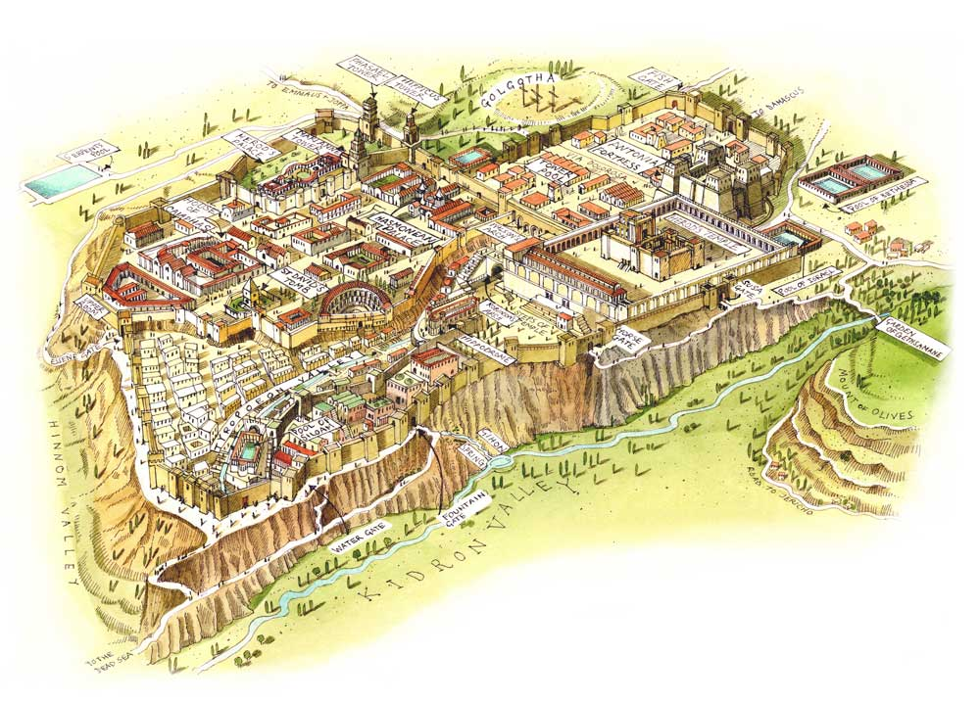
畢士大池
羊門
聖殿
西羅亞池
耶穌時的耶路撒冷

Slide 3
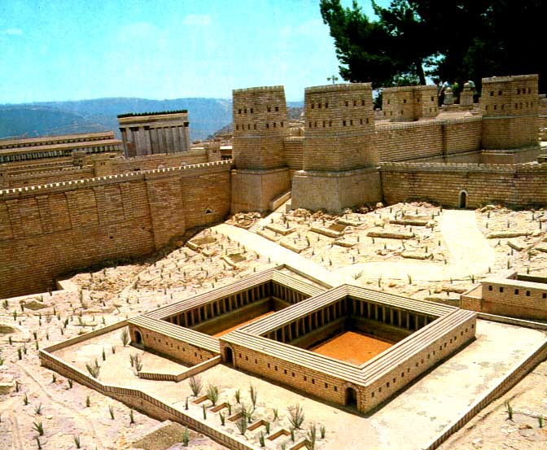
聖殿
羊門
第五個廊子
畢士大池

Slide 4
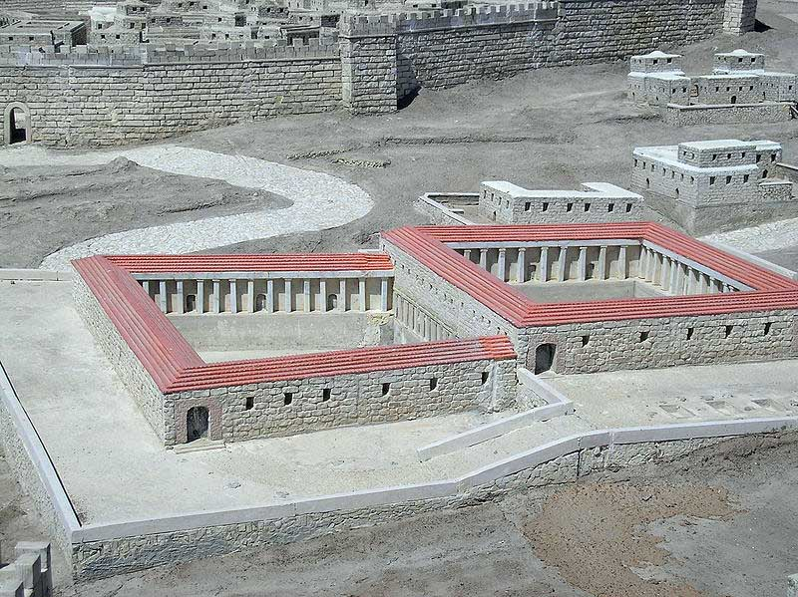
畢士大池

Slide 5
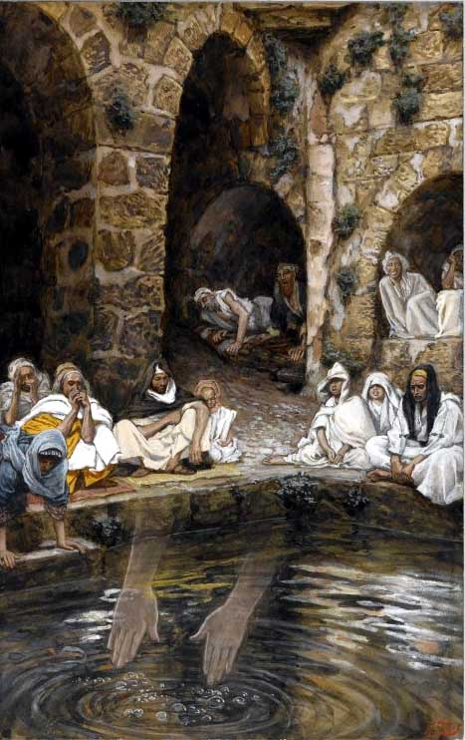
裏面躺著瞎眼的、瘸腿的、血氣枯乾的許多病人。
等候水動；因為有天使按時下池子攪動那水，水動之後，誰先下去，無論害甚麼病就痊癒了。(約5:3-4)

Slide 6
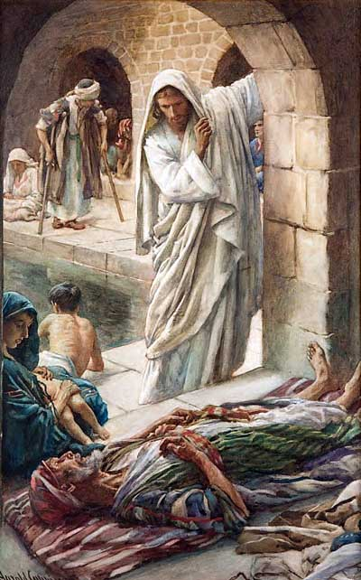
在那裏有一個人，病了三十八年。
耶穌看見他躺著，知道他病了許久，就問他說：「你要痊癒嗎？」
病人回答說：「先生，水動的時候，沒有人把我放在池子裏；我正去的時候，就有別人比我先下去。」
耶穌對他說：「起來，拿你的褥子走吧！」
那人立刻痊癒，就拿起褥子來走了。(約5:5-9)

Slide 7
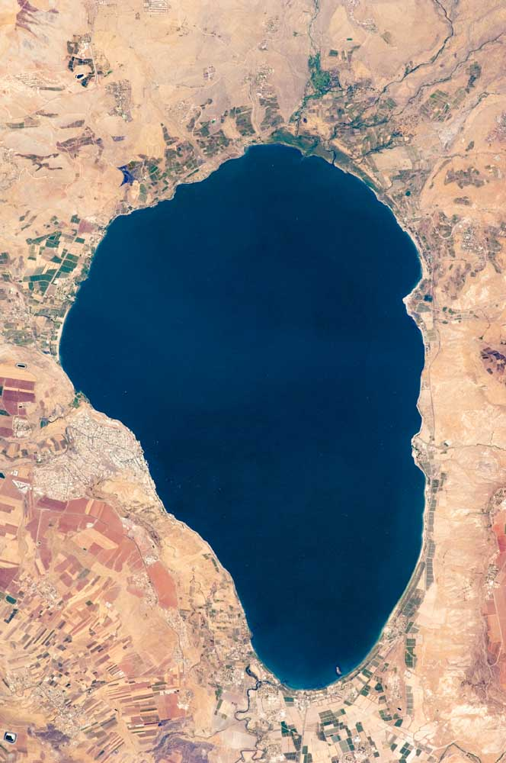
哥拉汛
主受難前一年的逾越節前夕
伯賽大
迦百農
這事以後，耶穌渡過加利利海，就是提比哩亞海。
有許多人因為看見他在病人身上所行的神蹟，就跟隨他。
耶穌上了山，和門徒一同坐在那裏。
那時猶太人的逾越節近了。(約6:1-4)
革尼撒勒
馬加丹
(抹大拉)
提比哩亞

Slide 8
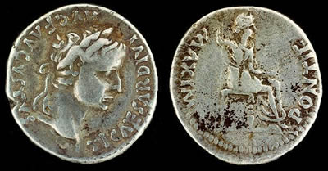
耶穌舉目看見許多人來，就對腓力說：「我們從那裏買餅叫這些人吃呢？」
（他說這話是要試驗腓力；他自己原知道要怎樣行。）
腓力回答說：「就是二十兩銀子的餅，叫他們各人吃一點也是不夠的。」(約6:5-7)
200個銀幣
羅馬銀幣 (denarion): 相當於一天工資

Slide 9
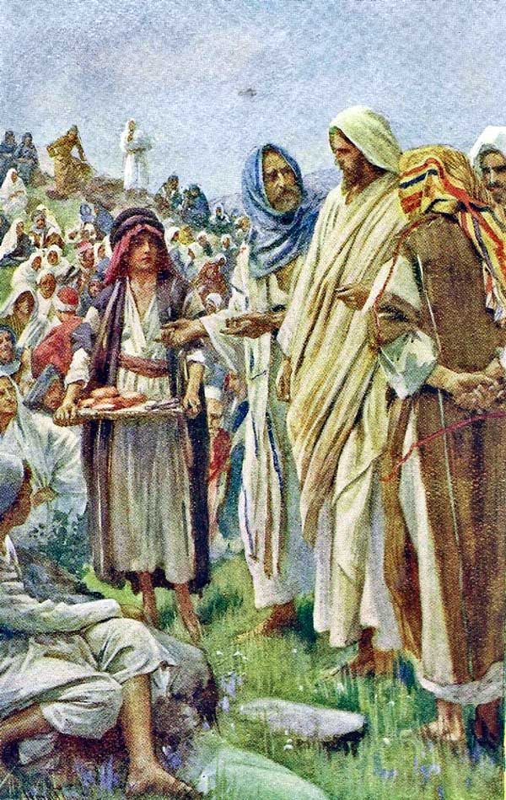
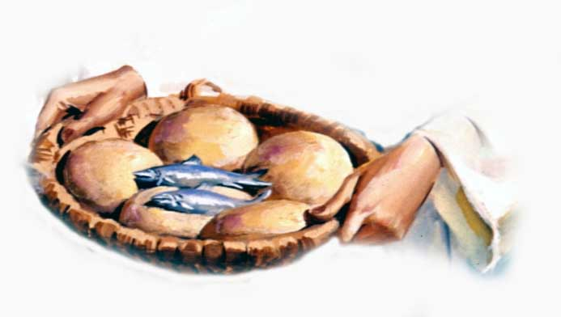
有一個門徒，就是西門彼得的兄弟安得烈，對耶穌說：
「在這裏有一個孩童，帶著五個大麥餅、兩條魚，只是分給這許多人還算甚麼呢？」(約6:8-9)
窮人的食物
大麥餅
鹽醃小魚(開胃佐菜)

Slide 10
因為人若有願做的心，必蒙悅納，乃是照他所有的，並不是照他所無的。(林後8:12)
窮人的食物
大麥餅
鹽醃小魚(開胃佐菜)

Slide 11
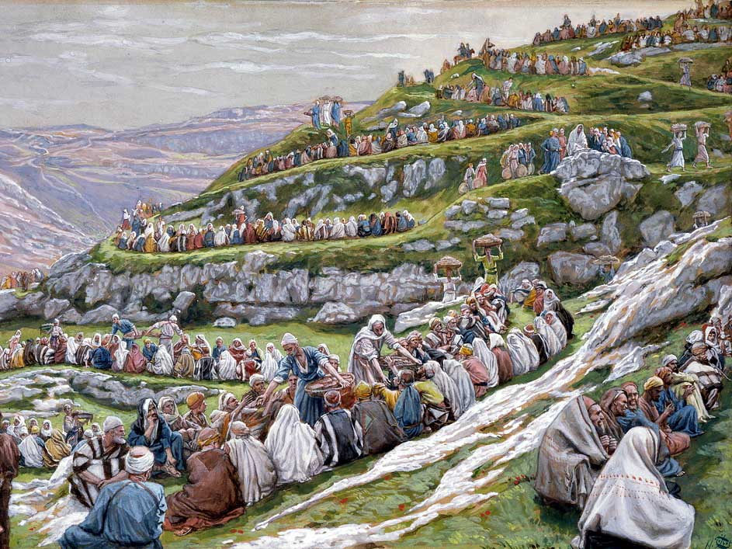

Slide 12
哥拉汛
眾人看見耶穌所行的神蹟，就說：「這真是那要到世間來的先知！」
耶穌既知道眾人要來強逼他作王，就獨自又退到山上去了。
到了晚上，他的門徒下海邊去，上了船，要過海往迦百農去。天已經黑了，耶穌還沒有來到他們那裏。(約6:14-17)
伯賽大
迦百農
革尼撒勒
五餅二魚神蹟
馬加丹
(抹大拉)
提比哩亞

Slide 13
哥拉汛
伯賽大
忽然狂風大作，海就翻騰起來。
門徒搖櫓，約行了十里多路，看見耶穌在海面上走，漸漸近了船，他們就害怕。
迦百農
革尼撒勒
5-6 km
五餅二魚神蹟
馬加丹
(抹大拉)
提比哩亞

Slide 14
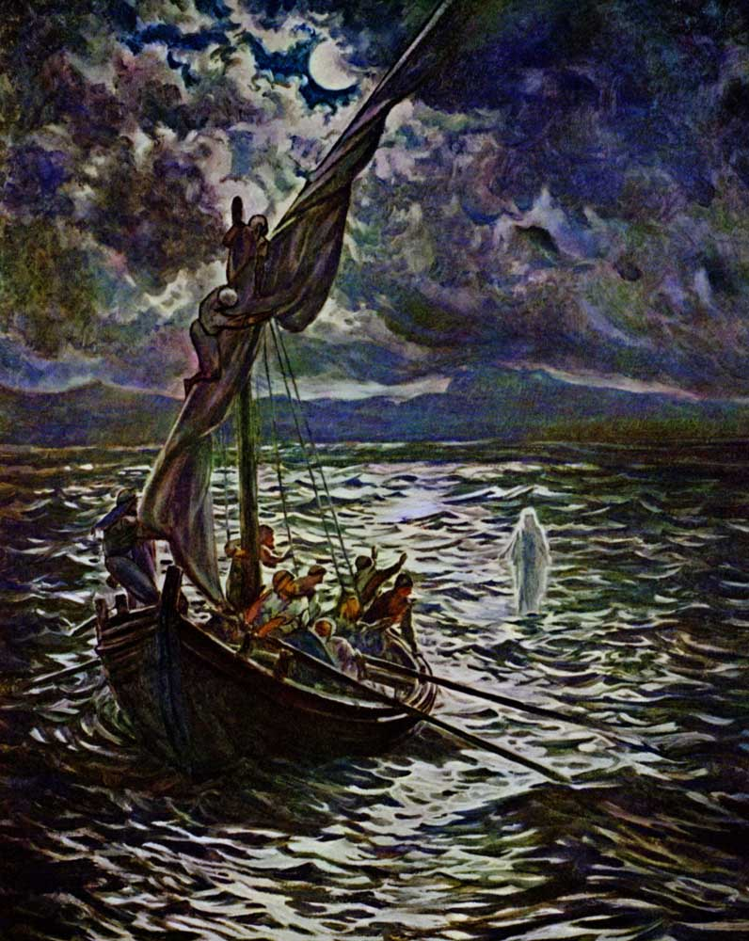
忽然狂風大作，海就翻騰起來。
門徒搖櫓，約行了十里多路，看見耶穌在海面上走，漸漸近了船，他們就害怕。
耶穌對他們說：「是我，不要怕！」
門徒就喜歡接他上船，船立時到了他們所要去的地方。(約6:18-21)

Slide 15
哥拉汛
忽然狂風大作，海就翻騰起來。
門徒搖櫓，約行了十里多路，看見耶穌在海面上走，漸漸近了船，他們就害怕。耶穌對他們說：「是我，不要怕！」
門徒就喜歡接他上船，船立時到了他們所要去的地方。(約6:18-21)
伯賽大
迦百農
革尼撒勒
5-6 km
馬加丹
(抹大拉)
提比哩亞

Slide 16
哥拉汛
既渡過去，來到革尼撒勒地方，就靠了岸。
一下船，眾人認得是耶穌，就跑遍那一帶地方，聽見他在何處，便將有病的人用褥子抬到那裏。(可6:53-55)
眾人見耶穌和門徒都不在那裏，就上了船，往迦百農去找耶穌。
既在海那邊找著了，就對他說：「拉比，是幾時到這裏來的？」(約6:24-25)
伯賽大
迦百農
革尼撒勒
5-6 km
馬加丹
(抹大拉)
提比哩亞

Slide 17
27 Do not work for the food which perishes, but for the food which endures to eternal life, which the Son of Man will give to you, for on Him the Father, God, has set His seal."
28 Therefore they said to Him, "What shall we do, so that we may work the works of God?"
29 Jesus answered and said to them, "This is the work of God, that you believe in Him whom He has sent.“ (NAS)

Slide 18
七個神蹟
七個以“我是”開始的宣告
變水為酒(2章)
我是生命的糧(6章)
醫好大臣之子(4章)
我是世界的光(8章)
醫好癱瘓38年者(5章)
我是羊的門(10章)
給五千人吃飽(6章)
我是好牧人(10章)
在水面行走(6章)
我是復活，我是生命(11章)
醫好生來瞎眼者(9章)
我是道路、真理、生命(14章)
使拉撒路復活(11章)
我是真葡萄樹(15章)

Slide 19
甚麼叫做吃主肉，喝主血？
食物
入口
品嘗
咀嚼
吞嚥
消化
經歷
接受
享受
認同
吸收
主自己
親近主
與主
交通
主在
我裡
被主
同化
主的話
聽讀
主話
默想
主話
信服
主話
被主
改變

Slide 20
我的肉(flesh)真是可吃的，我的血真是可喝的。(約6:55)
肉
血
生命糧：主的
主的
=
靈
生命
我的話，就是
就是
人活著不是單靠食物，乃是靠神口裡所出的一切話。(太4:4)
吃我肉的人，也要因我活著。(約6:57)

Slide 21
人活著不是單靠食物，
乃是靠神口裡所出的一切話(rhema)。(太4:4)
我對你們所說的話(rhema)
就是靈，就是生命。(約6:63)
並戴上救恩的頭盔，拿著聖靈的寶劍，
就是神的道(rhema)。(弗6:17)

